Slide 1
ЦЕНТРАЛИЗАЦИЯ БУХГАЛТЕРСКОГО (БЮДЖЕТНОГО) УЧЕТА И ОТЧЕТНОСТИ

Slide 2
ЦЕЛИ ЦЕНТРАЛИЗАЦИИ УЧЕТА

Slide 3
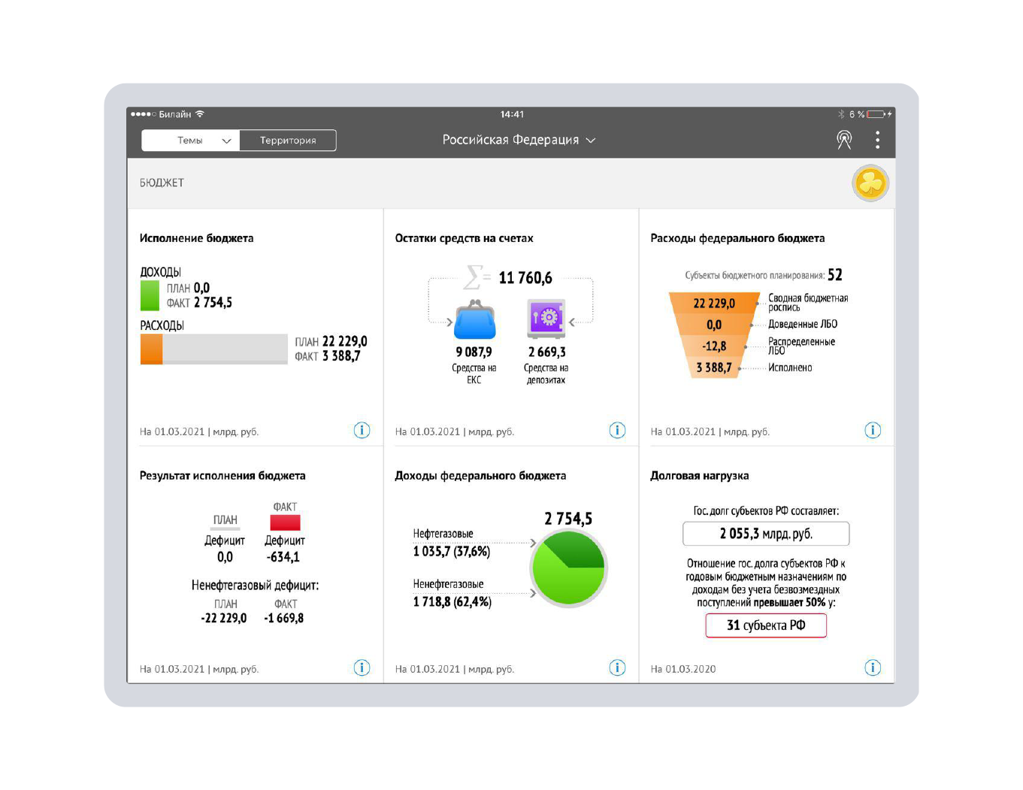
Аналитическая отчетность для руководства региона

Slide 4
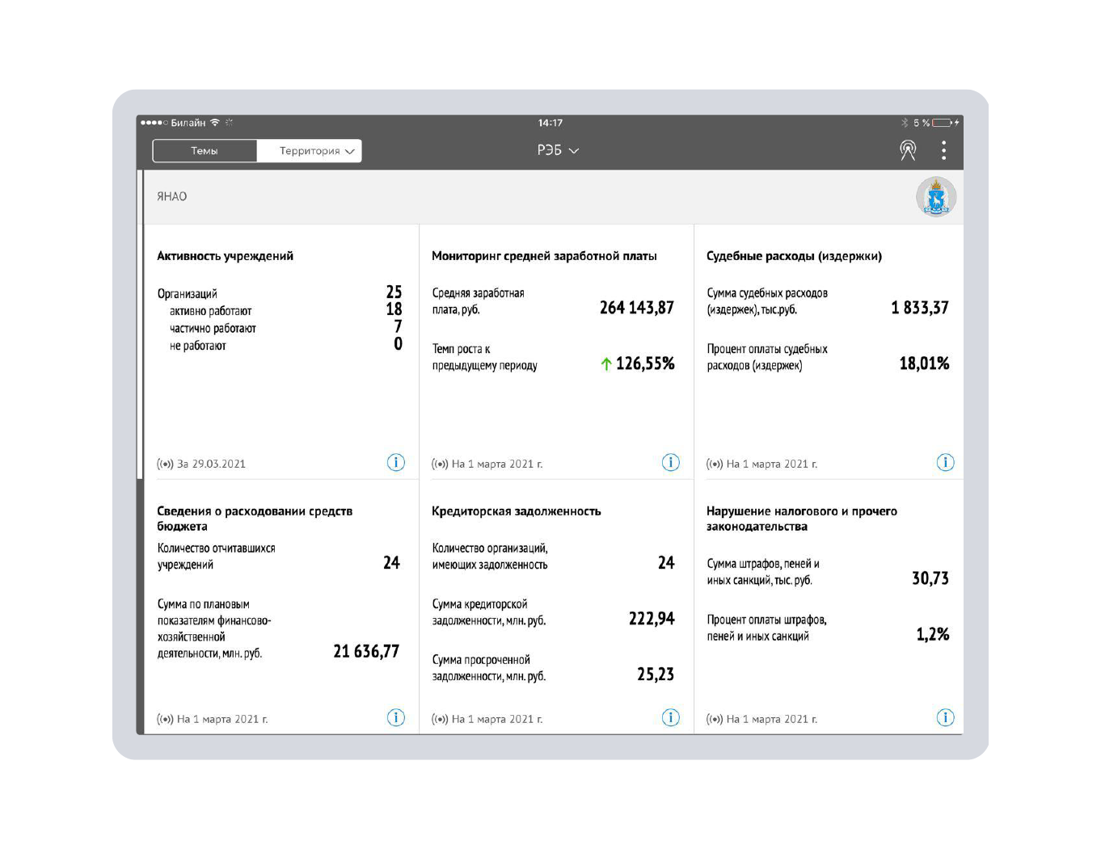
Аналитическая отчетность для руководства региона

Slide 5
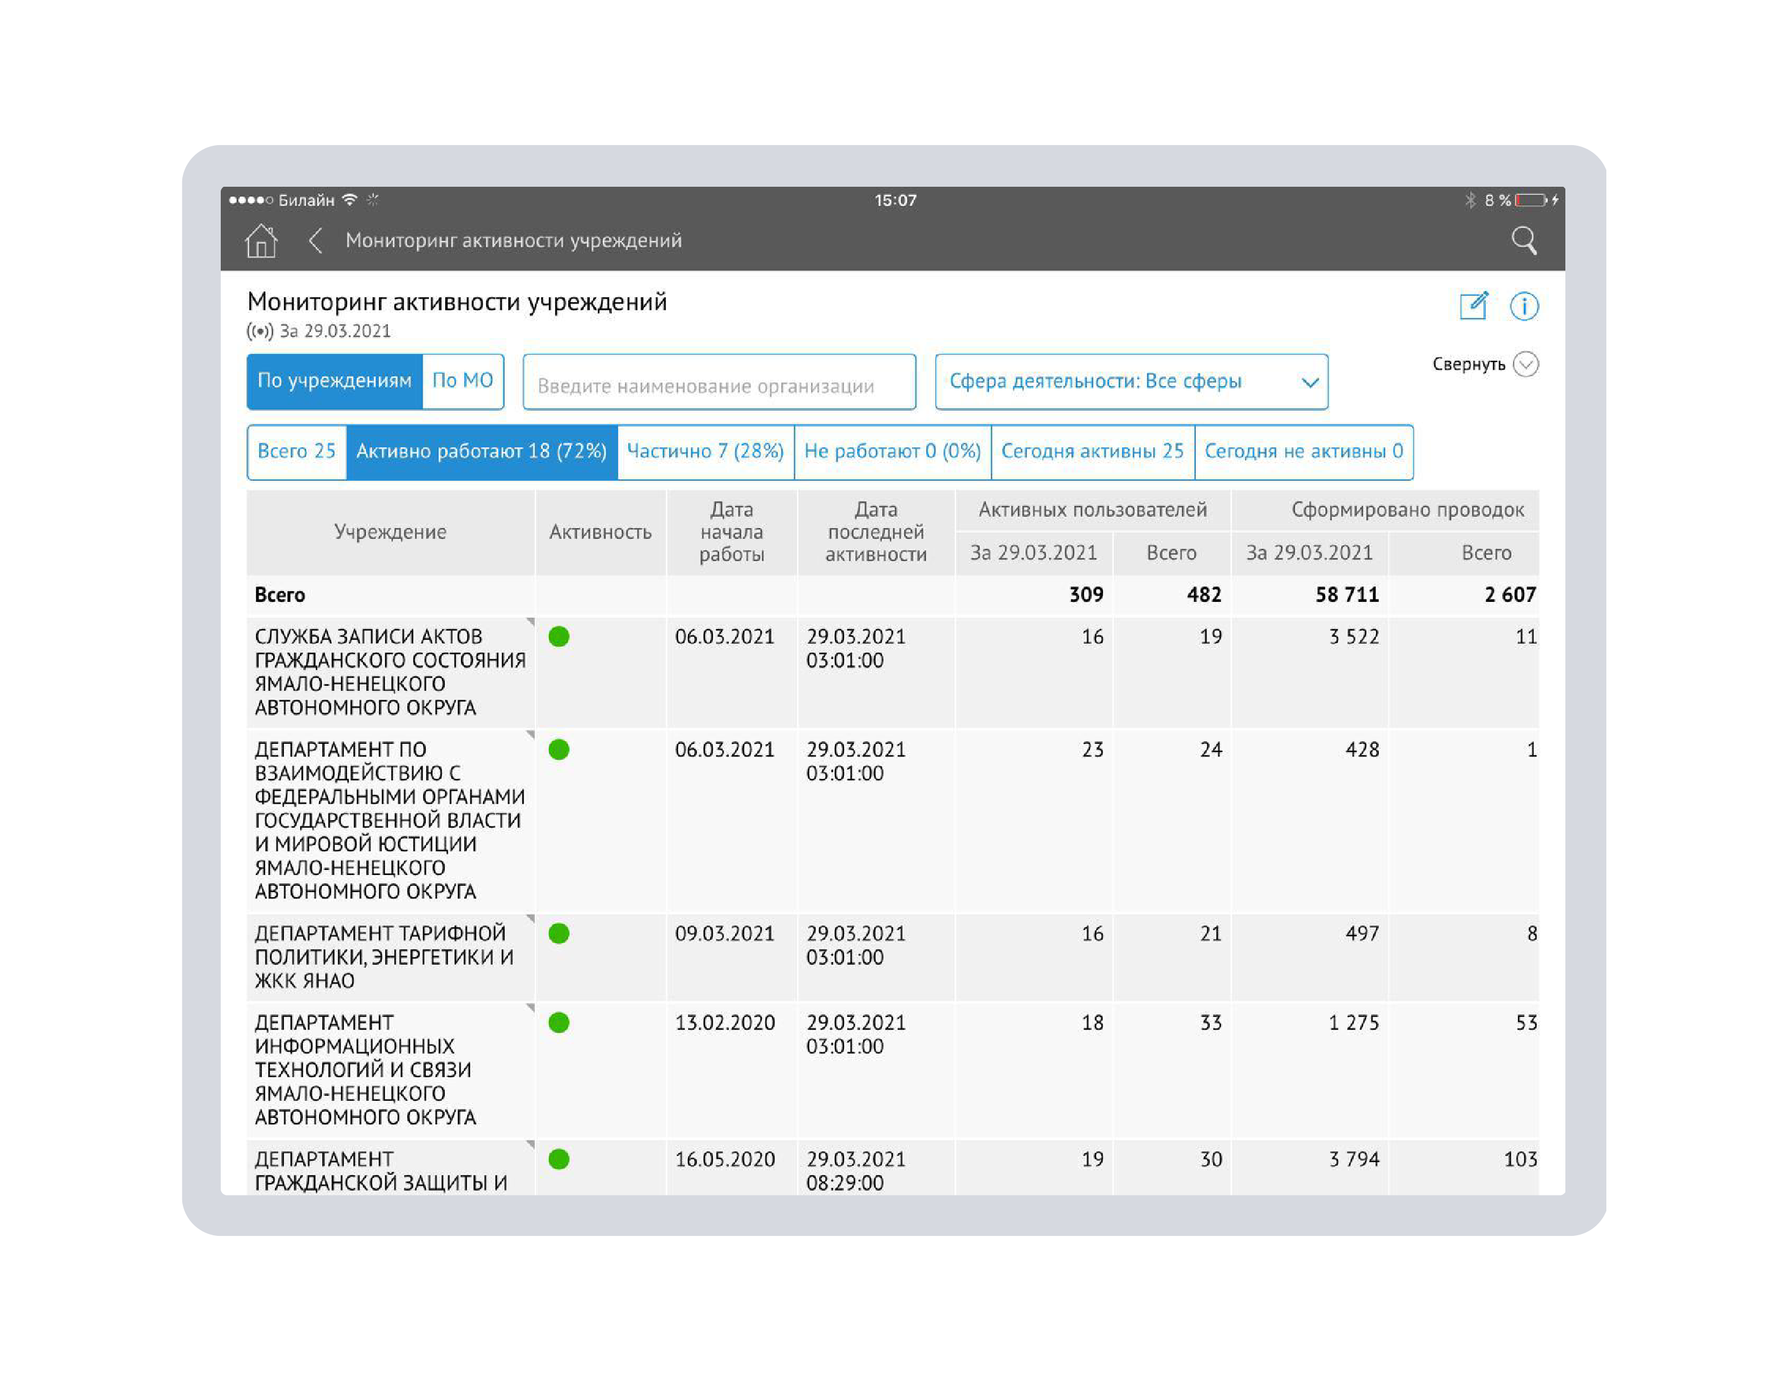
Мониторинг активности учреждений
Notes:
Отчет позволяет мониторить ежедневную информация об интенсивности работы сотрудников бухгалтерий учреждений по формированию первичных документов, отражению данных в регистрах учета, бюджетной, бухгалтерской, статистической и налоговой отчетности.
Отчет актуален при «Технологической централизации учета» позволяет оценить эффективность сотрудников бухгалтерских служб учреждений.

Slide 6
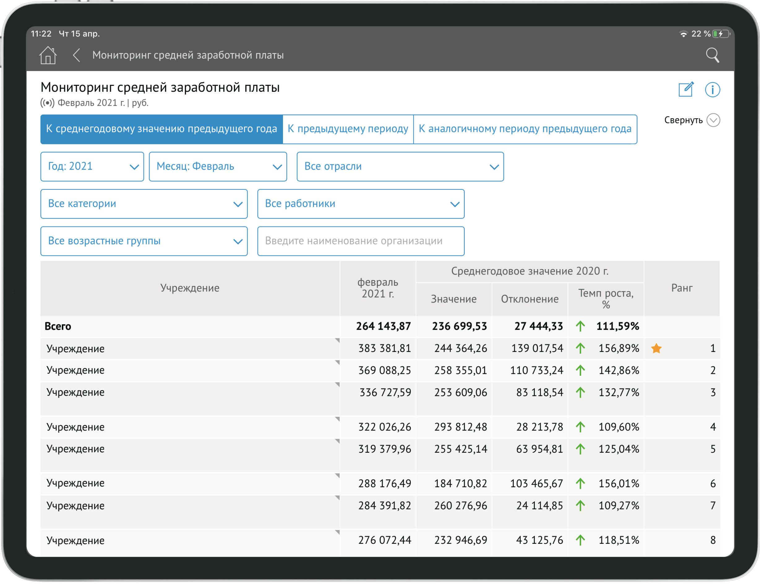
Мониторинг средней заработной платы
Notes:
Ежемесячная информация средней заработной плате работников учреждений
Имеется возможность перехода на отчеты-детализации «Мониторинг средней заработной платы (по возрасту)» и «Мониторинг средней заработной платы (по полу)».

Slide 7
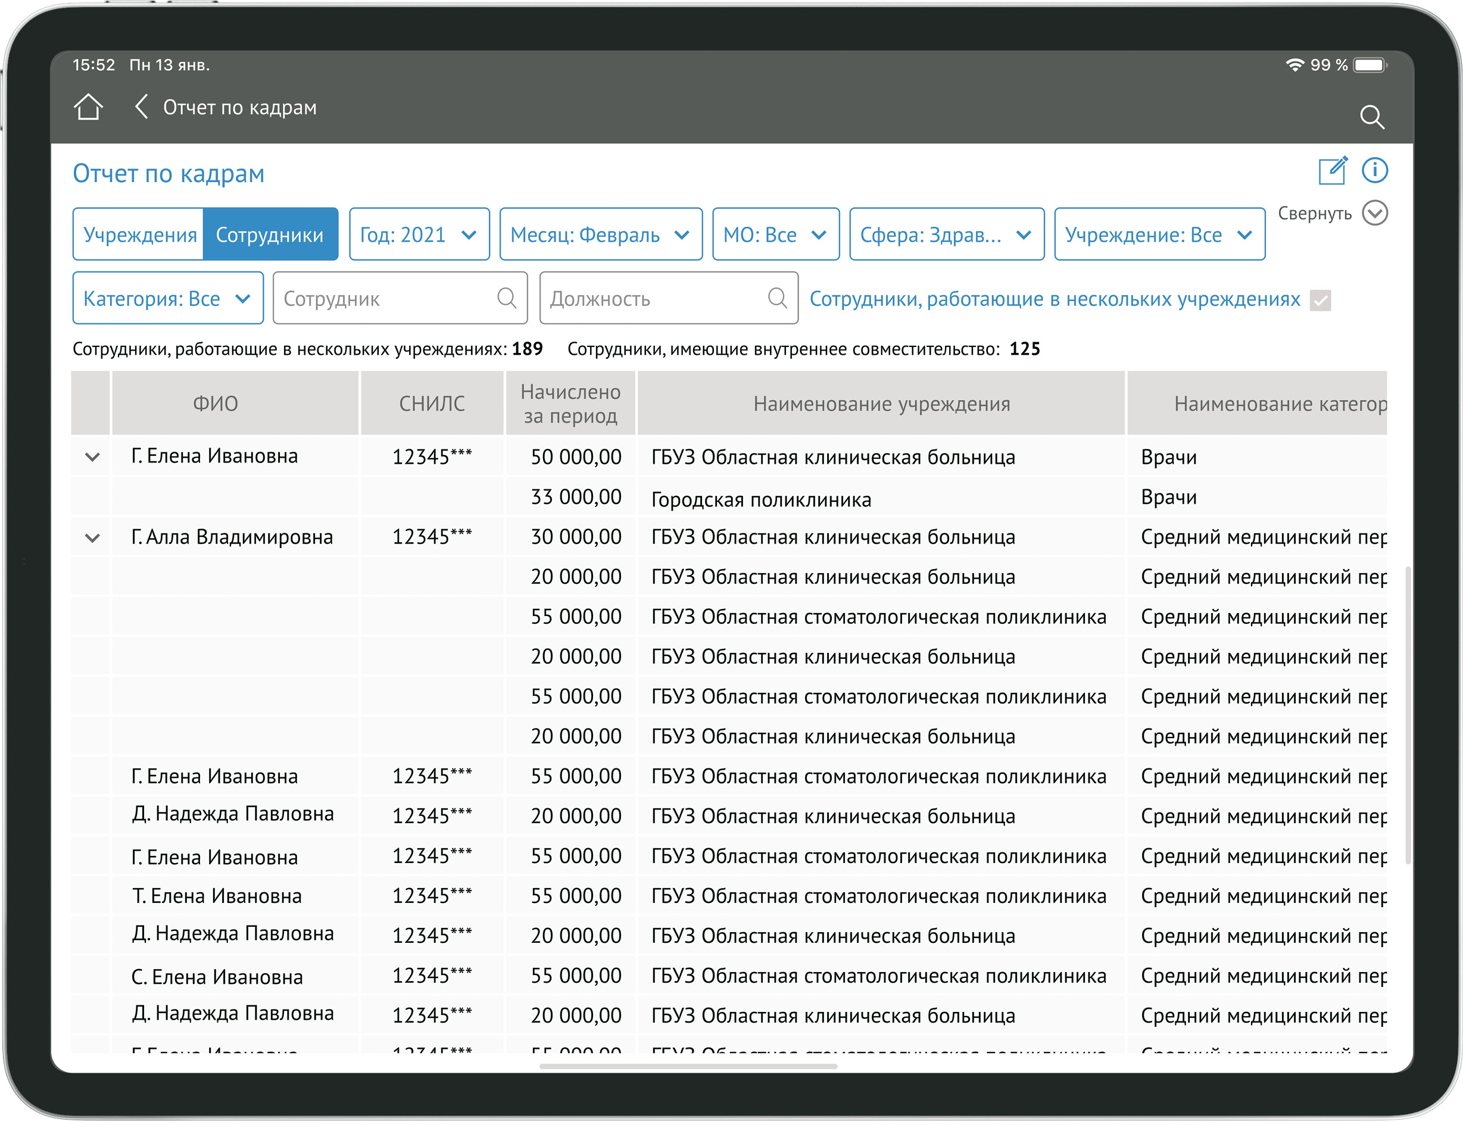
Мониторинг кадрового учета
Notes:
Отчет позволяет выявлять сотрудников занимающих больше одной ставки.

Slide 8
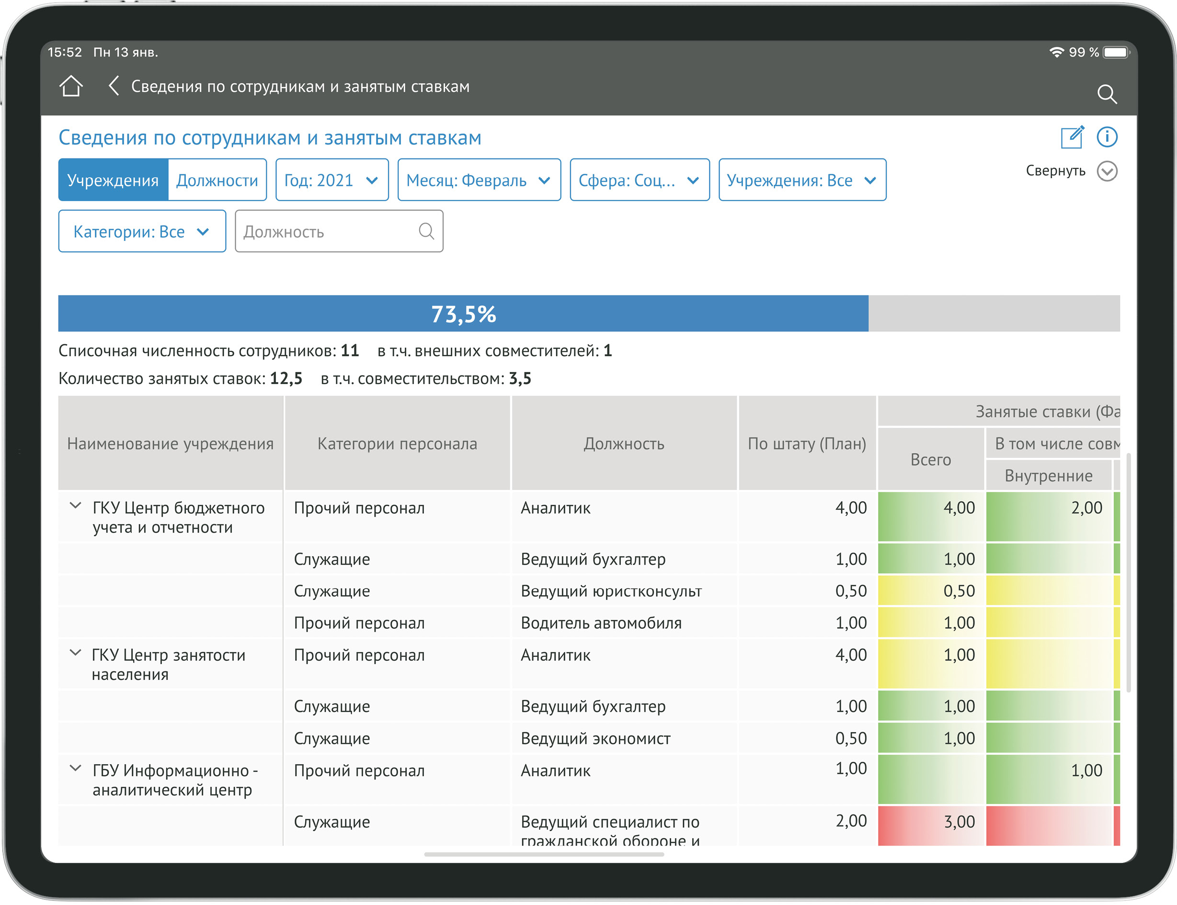
Сведения о занятых ставках

Slide 9
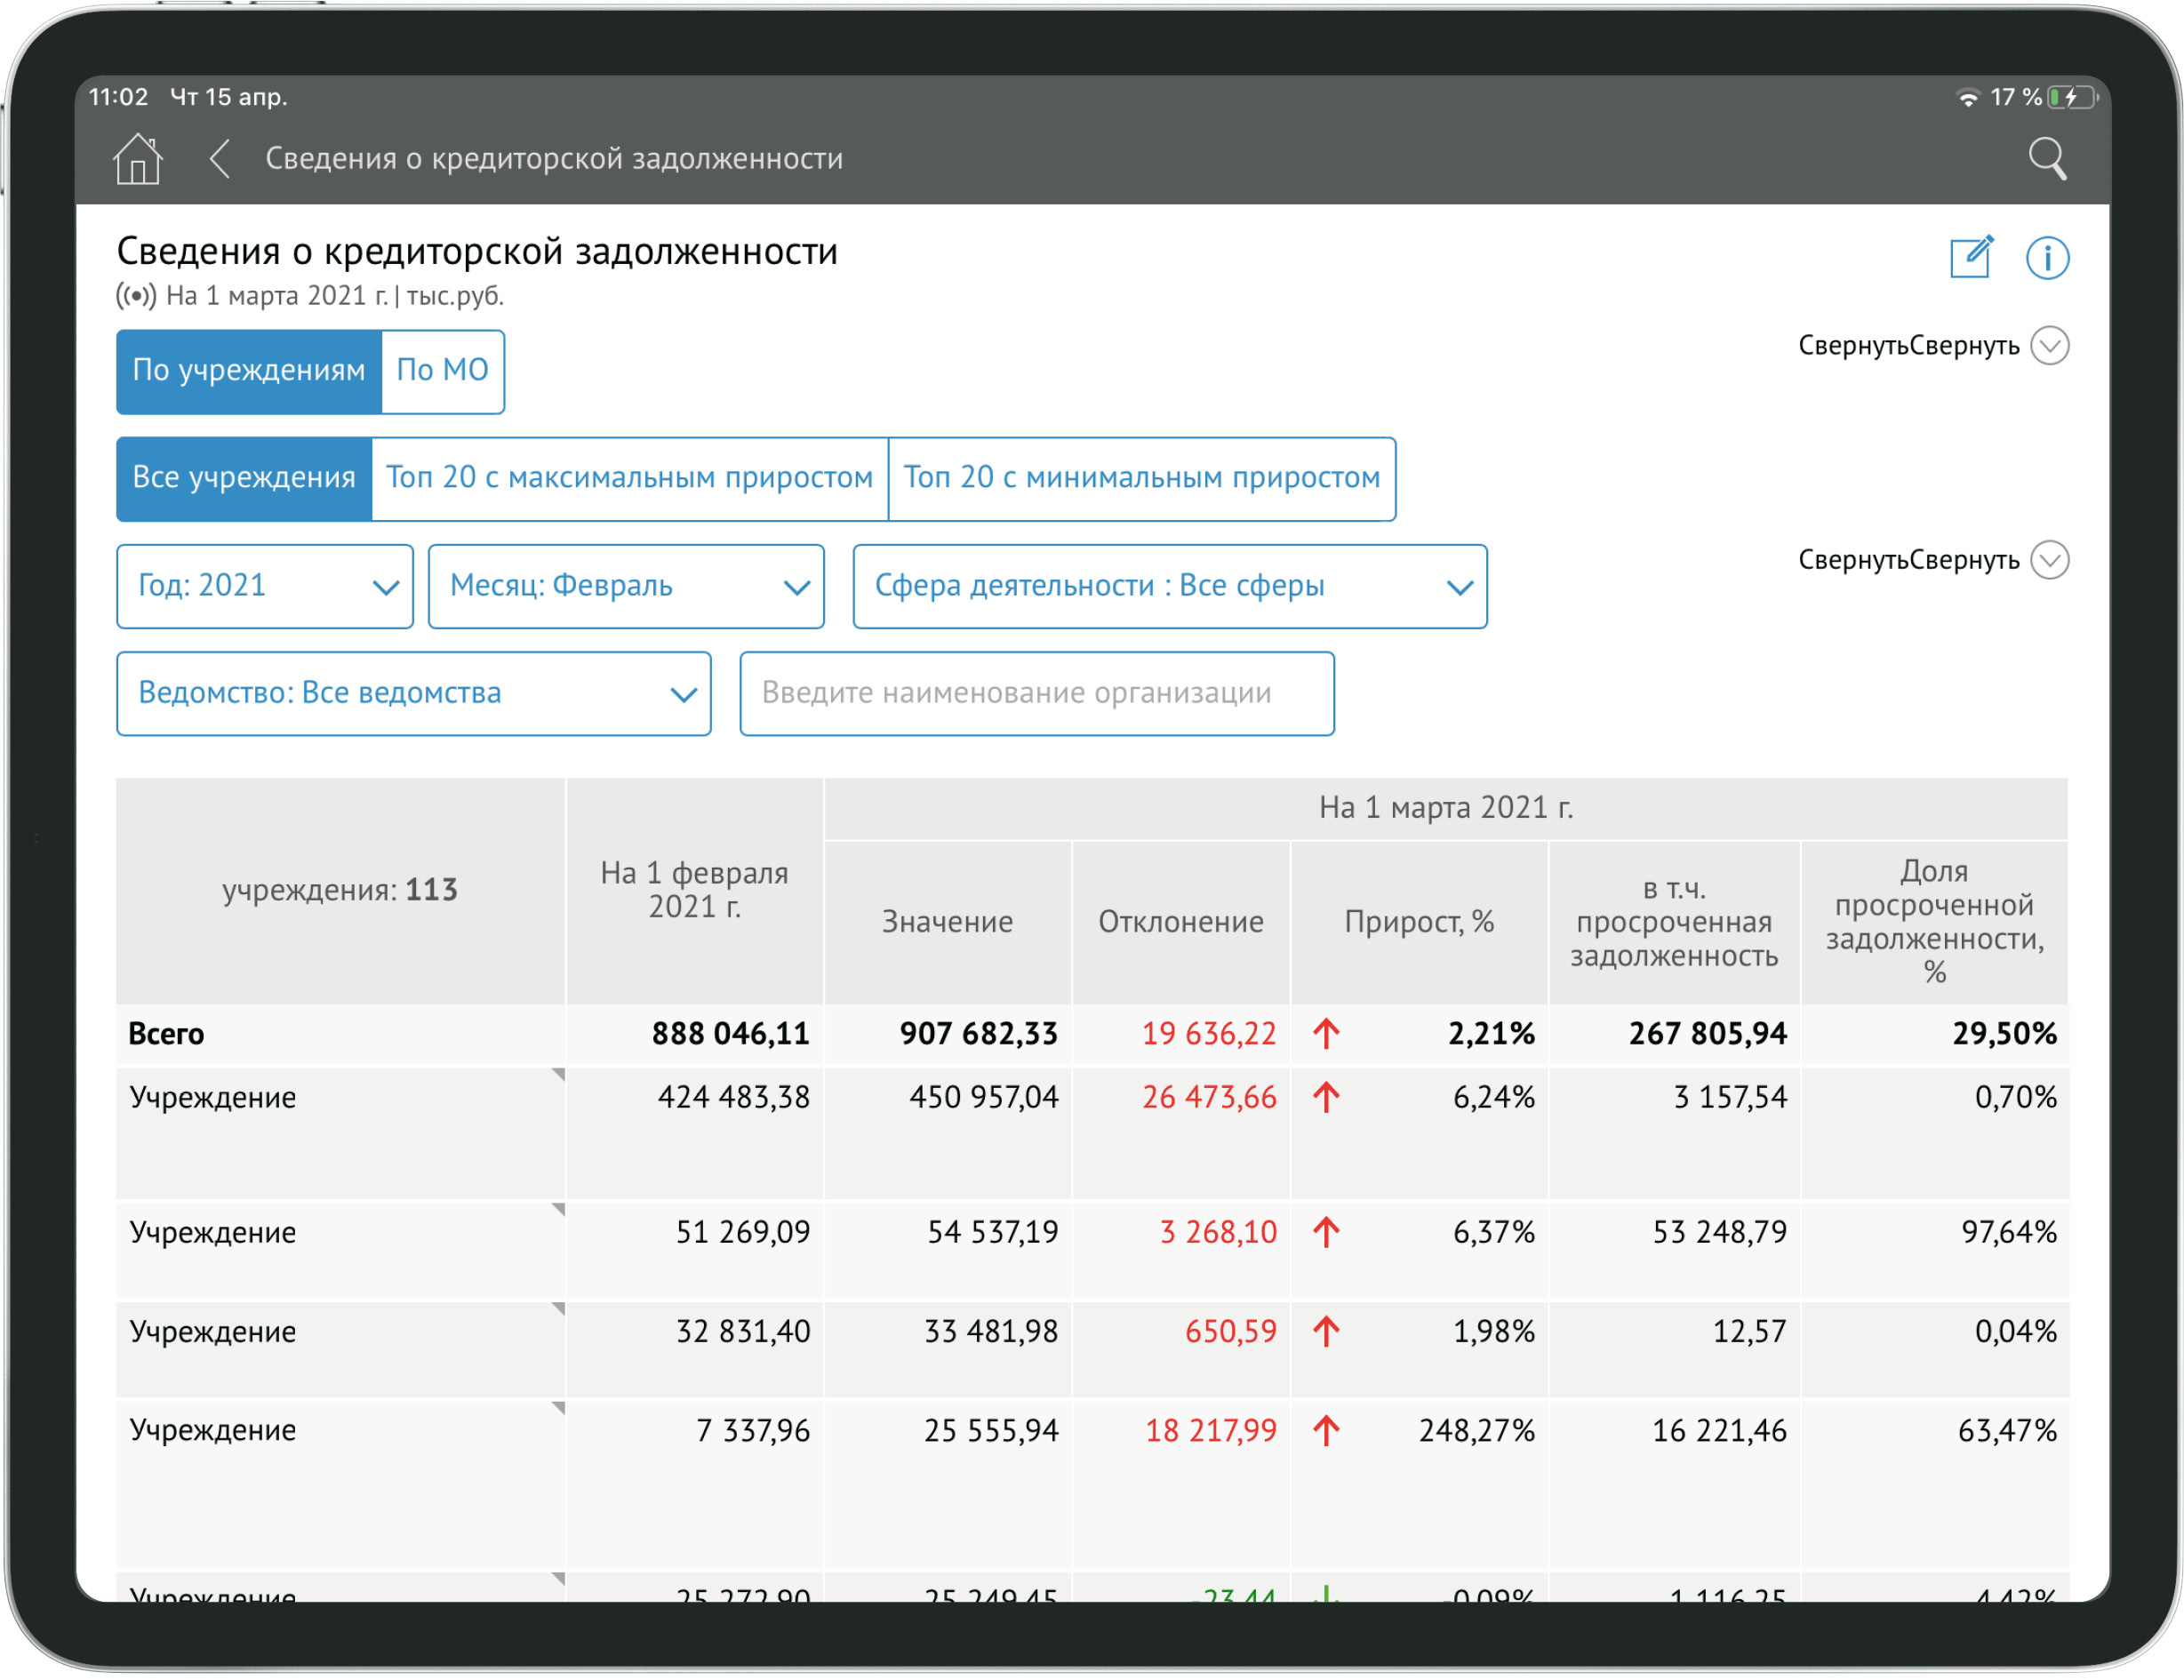
Сведения о кредиторской задолженности
Notes:
Ежемесячная информация по кредиторской задолженности в разрезе всех учреждений субъекта РФ.
В отчете приводятся сведения о кредиторской задолженности в разрезе всех учреждений субъекта РФ или учреждений муниципальных образований субъекта РФ, в зависимости от параметра по выбранной сфере деятельности. В таблице отчета приведены сведения по показателям: кредиторская задолженность за прошлый период, значение кредиторской задолженности за текущий период, отклонение задолженности от предыдущего периода, прирост кредиторской задолженности, уровень просроченной кредиторской задолженности и доля простроченной задолженности.

Slide 10
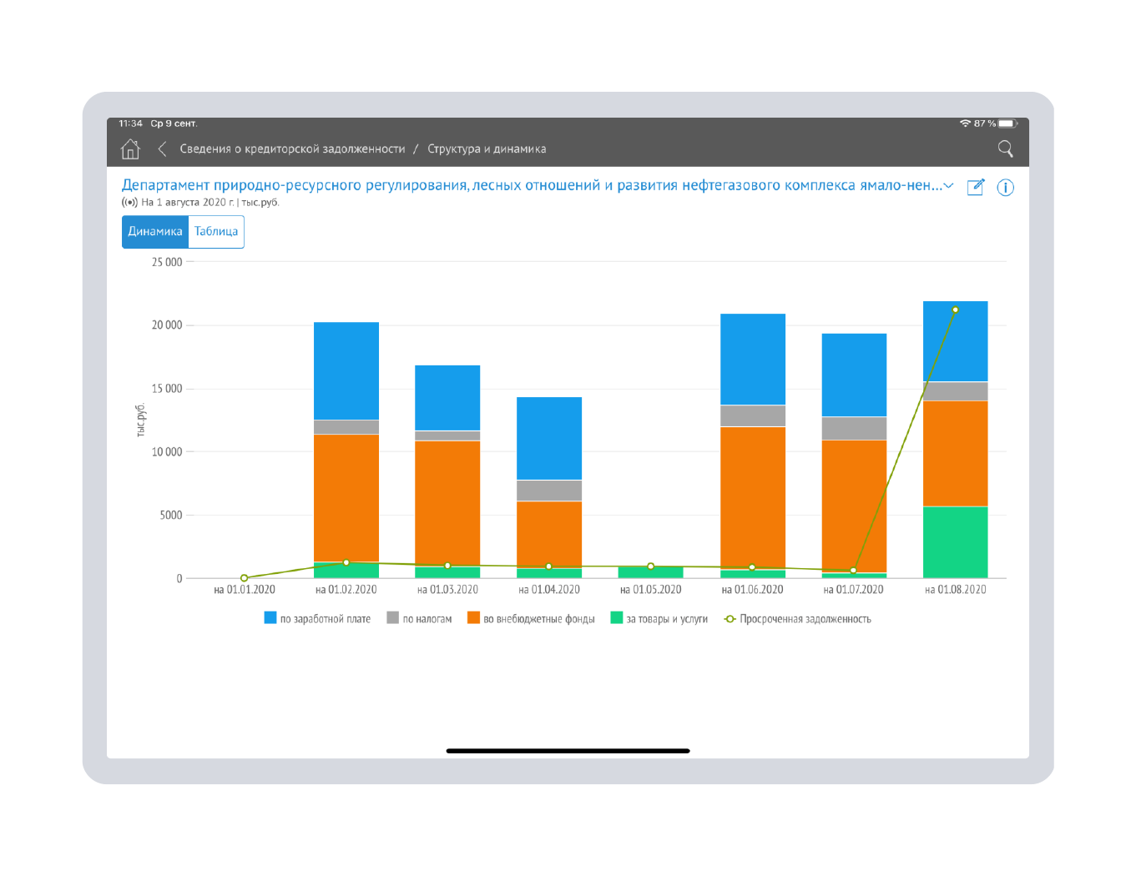
Сведения о кредиторской задолженности
Notes:
Сведения о кредиторской задолженности в виде инфографики по датам с указанием структуры (Заработная плата, Налоги, Внебюджетные фонды, Товары услуги, Прочая )

Slide 11
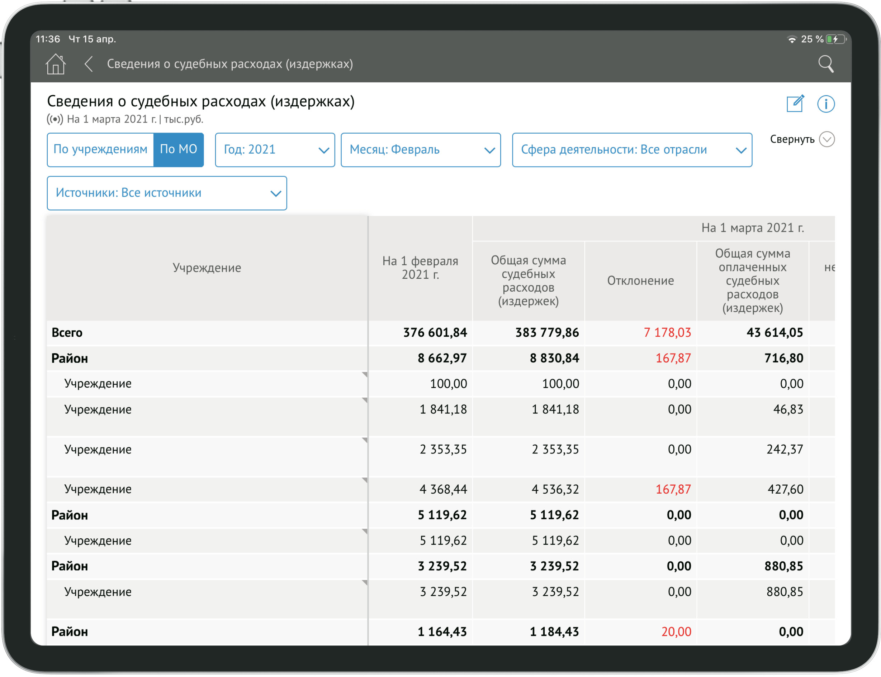
Сведения о судебных расходах (издержках)
Notes:
Сведения о судебных расходах (издержках)
приводятся сведения о судебных расходах (издержках) в разрезе всех учреждений субъекта РФ или учреждений муниципальных образований субъекта РФ, в зависимости от параметра по выбранной сфере деятельности. В таблице отчета приведены сведения по показателям: судебные расходы (издержки) за прошлый период, значение общей суммы судебных расходов (издержек) за текущий период, отклонение судебных расходов от предыдущего периода, остаток неоплаченных судебных расходов (издержек), процент оплаты судебных расходов (издержек).

Slide 12
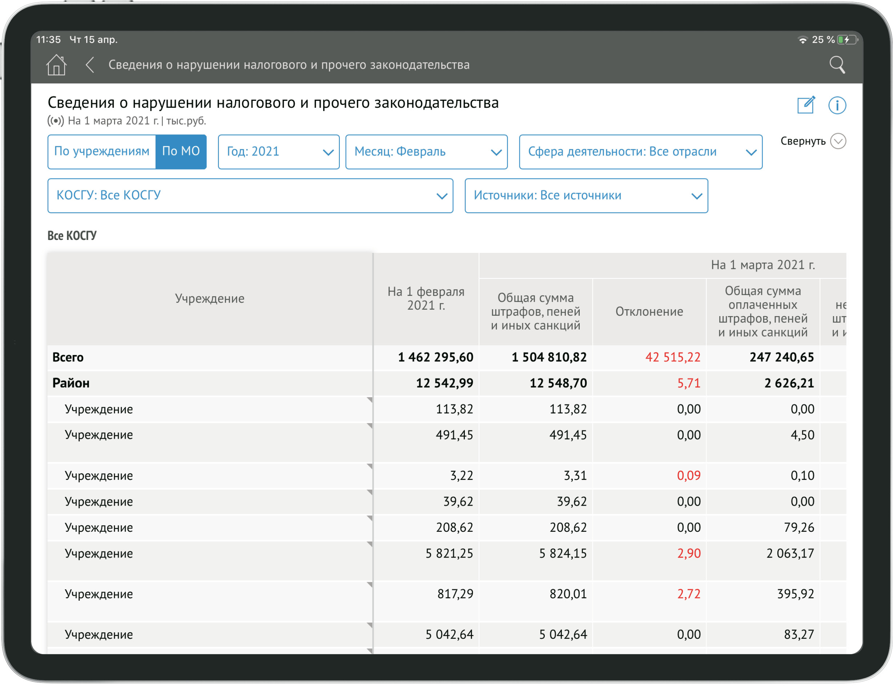
Сведения о нарушении налогового и прочего законодательства
Notes:
Сведения о нарушении налогового и прочего законодательства
приводится информация о сумме штрафов, пеней и иных санкций, а также процент оплаты штрафов, пеней и иных санкций

Slide 13
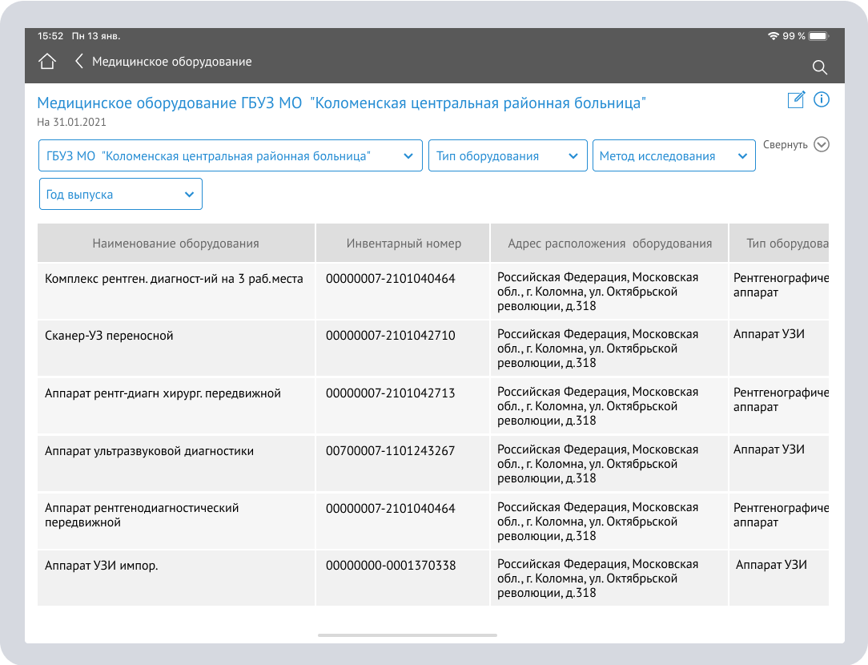
Аналитический отчет «Медицинское оборудование»
Notes:
Отчет позволяет увидеть оснащение конкретного учреждения здравоохранения высокотехнологичным медицинским оборудованием.
Проанализировать данный перечень по трем основным параметрам Тип оборудования, Метод исследования в соответствии с типом оборудования и Год выпуска.
В отчете можно увидеть дополнительные характеристики оборудования по году выпуска, датам последнего и следующего регламентного обслуживания оборудования, а также рекомендованный производителем режим эксплуатации оборудования.
Классификаторы Тип оборудования и Метод исследования являются унифицированными на уровне отрасли классификаторами, по которым собирается информация от всех учреждений здравоохранения Московской области.
Типы высокотехнологичного медицинского оборудования: флюорографический аппарат, маммографический аппарат, компьтерный томограф, МРТ, рнтгенографический аппарат.
Отчет является инструментом работы руководителя учреждения, а также лиц, осуществляющих контроль закупок данного оборудования.
Отчет позволяет понять необходимость переоснащения учреждения, а также дополнительной закупки высокотехнологичного оборудования.

Slide 14
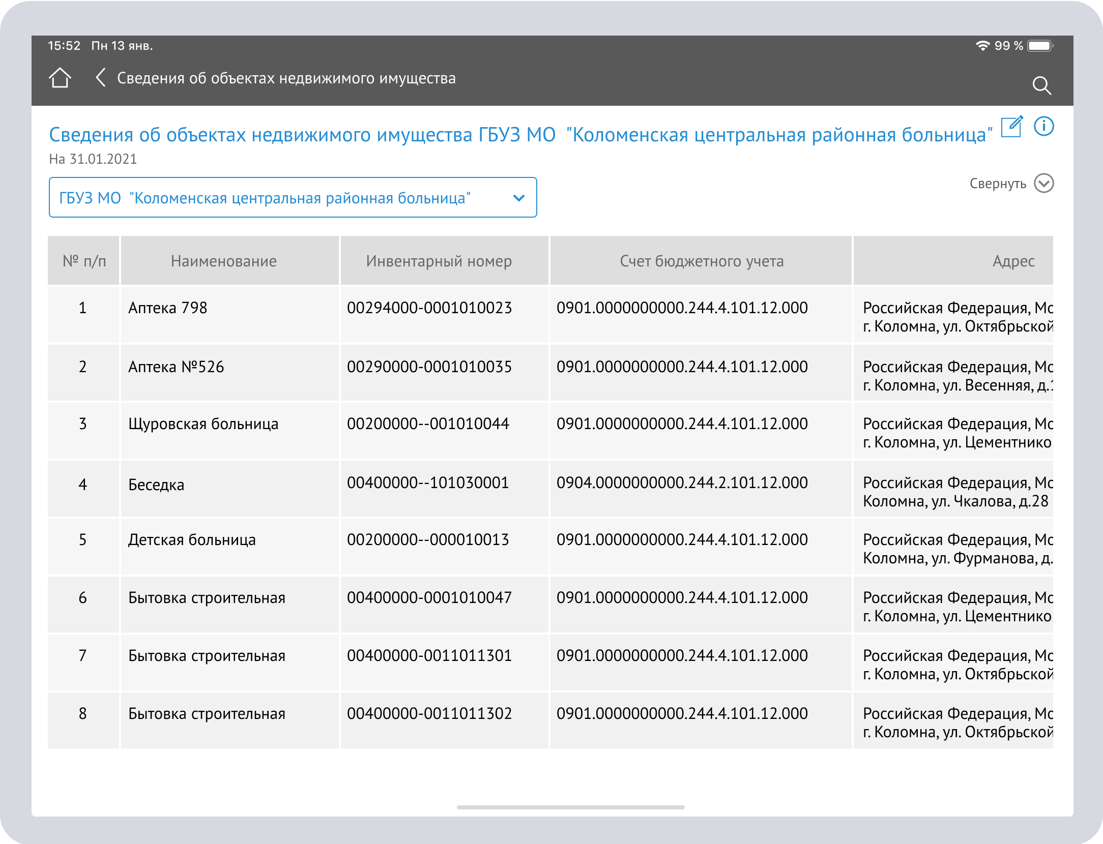
Сведения об объектах недвижимого имущества
Notes:
Отчет позволяет увидеть структуру недвижимого имущества, закрепленного за конкретным учреждением здравоохранения.
Проанализировать данный перечень по параметрам: дата ввода в эксплуатацию, срок полезного использования, остаточной стоимости объекта недвижимости и накопленной амортизации по состоянию на текущую дату.
Анализ недвижимого имущества позволяет сделать вывод руководителю учреждения о том, является ли имущество учреждения минимально необходимым для реализации закрепленных уставом функций. И понять необходимость реорганизации структуры недвижимого имущества учреждения.
Анализ сумм остаточной стоимости объектов недвижимого имущества позволяет сделать вывод об объеме налогооблагаемой базы по налогу на имущество.
Анализ сумм накопленной амортизации позволяет понять степень износа недвижимого имущества.

Slide 15
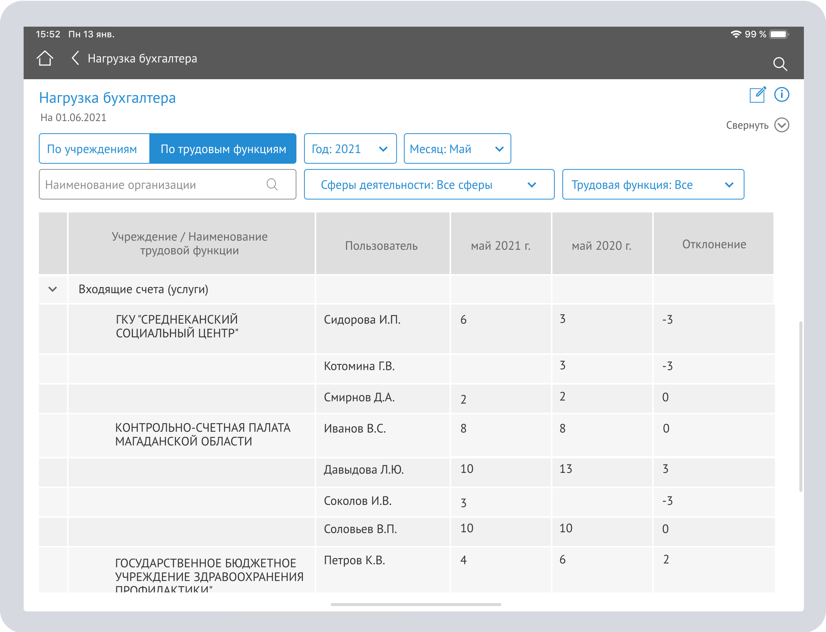
Аналитический отчет «Нагрузка бухгалтера»
Notes:
Идеологом отчета является Вологодская область.
Аналитический отчет был создан в конце 2018 года на основании Постановления Правительства Вологодской области «Об утверждении нормативов предельной численности работников центров бухгалтерского учета (отраслевых центров учета), осуществляющих ведение бюджетного (бухгалтерского) учета и составление отчетности органов исполнительной государственной власти области и государственных учреждений области».
Под трудовой функцией имеется в виду вид профессиональной деятельности в соответствии с профессиональным стандартом «Бухгалтер».
Совместно с коллегами трудовые функции были переведены в цифру. То есть были определены методы сбора каждого показателя на основании данных Единой централизованной информационной системы.
Также были определены единицы измерения каждого показателя.
На текущий момент отчет позволяет проанализировать:
- сколько сотрудников в учреждении занято на выполнение конкретной трудовой функции;
- нагрузку конкретного сотрудника, работающего в информационной системе, по каждому виду трудовой функции;
- нагрузку конкретного сотрудника во временном периоде (сравнение по годам, месяцам работы, выявляя и анализируя отклонения, рассчитывая среднюю загруженность);
- нагрузку на сотрудников одного учреждения или разных учреждений, выполняющих определенную трудовую функцию.
Имея данные показатели, руководитель может сделать вывод о максимальной загруженности конкретного сотрудника, о недозагруженности определенного бухгалтера, и своевременно принять меры по увеличению, либо обоснованному сокращению штата.

Slide 16
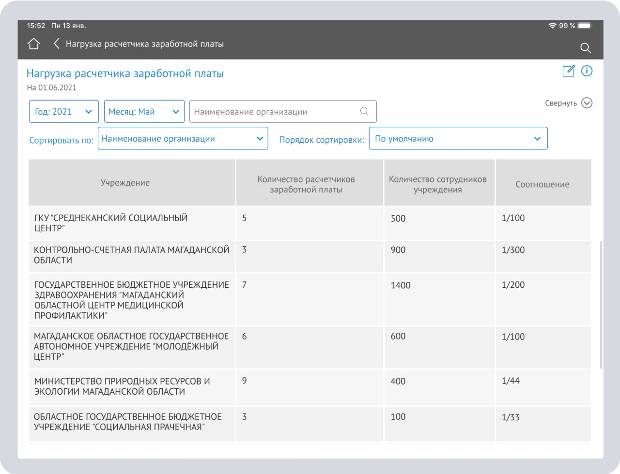
Аналитический отчет «Нагрузка расчетчика заработной платы»
Notes:
Данный аналитический отчет позволяет определить соотношение между двумя показателями:
- количеством сотрудников, занимающихся расчетом заработной платы в учреждении;
- и общим количеством сотрудников учреждения.
Отчет позволяет проанализировать сравнение соотношения показателей по группе учреждений, проанализировать динамику изменения соотношения во временном разрезе.

Slide 17
Евдокимов Юрий Михайлович
т. 8-800-200-20-73
yu@krista.ru

